Slide 1

Claves para maximizar la rentabilidad de la inversión
En el mercado de alquiler turístico de Madrid
Alfonso Nieto García
Abril 2024

Slide 2
Alcance del proyecto
Cuál es el contexto del mercado de alquiler turístico en Madrid Capital
Cuáles son las características de los inmuebles más valorados
Dónde puedo encontrar los inmuebles con mayor potencial de rentabilidad
Qué factores influyen a la hora de establecer el precio de alquiler
“Una rana, dos ranas, tres ranas,… coño!!! Un sapo!!!

Slide 3
1. Contexto del mercado turístico en Madrid capital

Slide 4



Madrid: Una primera aproximación
21 distritos
128 barrios
Más de 18.800 ofertas de alquileres turísticos

Slide 5
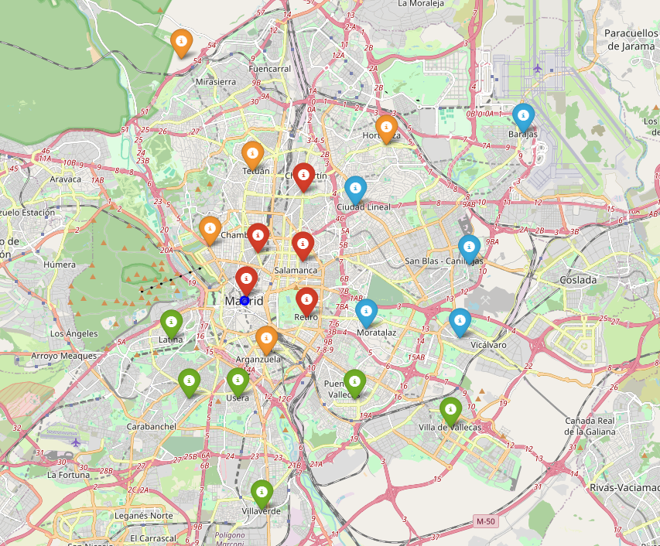
Pero con muchas diferencias. El rango del coste por m2 llega a superar los 5.000€

Slide 6
A pesar de este mayor coste, los distritos con mayor número de ofertas son los de mayor precio m2.
El 64% de la oferta total se encuentra en los distritos con mayor coste por m2.

Slide 7
Siendo las ofertas mayoritarias las de alquiler de apartamentos turísticos y de habitación privada, con un 97%.

Slide 8
Esta oferta se encuentra semi-profesionalizada
El 45,51% se encuentra en manos de particulares.
Frente al 55,49% de la oferta que está en manos de empresas o pequeños inversores.
55,49%

Slide 9
Los particulares tienen una mayor oferta en el alquiler de habitaciones privadas, mientras que las empresas, lo tienen en el mercado de alquileres de apartamento.

Slide 10

Lo visto hasta ahora:
Un mercado muy grande, pero muy desigual en cuanto a concentrar en unos pocos distritos gran parte de la oferta, siendo precisamente éstos, los de mayor precio_m2, y por tanto los que más barreras de entrada tienen.
Con una oferta muy concentrada en el alquiler de apartamentos completos y de habitaciones privadas.
Con cuatro sectores que se reparten de forma desigual el mercado.
Pasemos a ver las características principales de los pisos.

Slide 11
2. Características de los inmuebles mejor valorados.

Slide 12



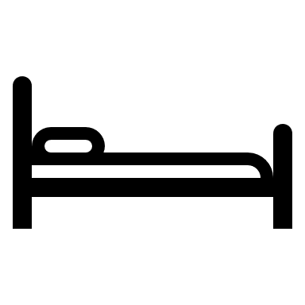




Los pisos más valorados para el alquiler de pisos completos tienen las siguientes características:
4,91 sobre 5
50 m2
3-4 personas
1 habitación
2 noches
2 camas
23€ x persona (Rango de precios entre 78€ y 105€
6.144€ m2
1 baño

Slide 13
Y los pisos más valorados para el alquiler de habitaciones individuales tienen estas otras:
4,95 sobre 5
1 habitación
2 personas máx.
2 camas
2 noches
30€/habitación
1 baño
4.595€ m2

Slide 14
3. Factores que afectan al precio del alquiler

Slide 15
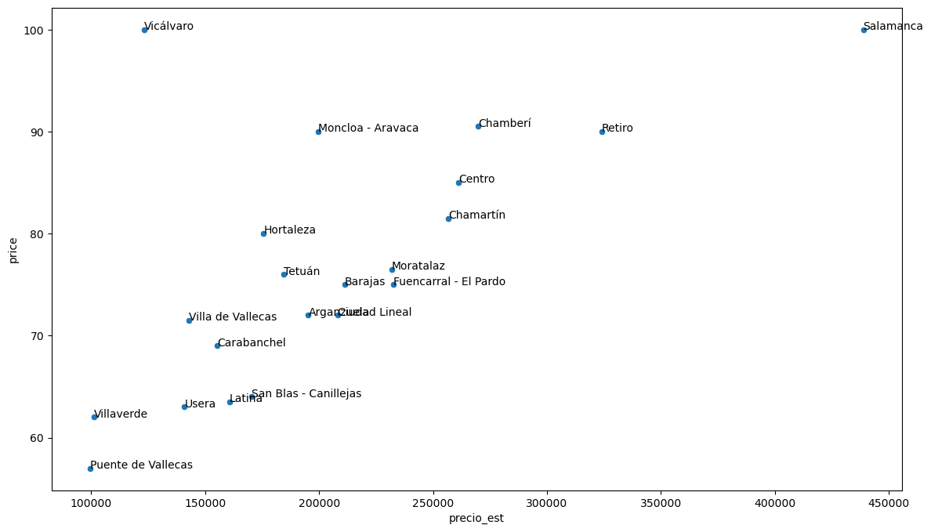
A un mismo precio de vivienda existen diferentes precios de alquiler

Slide 16
Apreciaciones sobre los factores que afectan al alquiler:
Se ha encontrado cierta relación entre el coste estimado de la vivienda y el precio del alquiler si bien se pueden encontrar precios de alquiler iguales o superiores a un menor coste.
La ubicación con respecto a la cercanía a los puntos turísticos y calles de interés no afecta al precio del alquiler.
No hay diferencias significativas de precios entre los cuatro grupos que se reparten el mercado, si bien, los particulares suelen tener unos precios ligeramente más bajos.
No hay diferencias significativas en el precio de alquiler por el hecho de ser ‘superhost’ o no, si bien, si se aprecia unas valoraciones ligeramente más altas, así como unos precios ligeramente más altos.
Algunas empresas que gestionan o poseen un elevado número de pisos, utilizan como contacto un nombre de persona en vez de su marca comercial.
La media de antigüedad de los pisos con mejores valoraciones está en algo más de 5 años.

Slide 17
4. Inmuebles con mayor potencial de rentabilidad

Slide 18
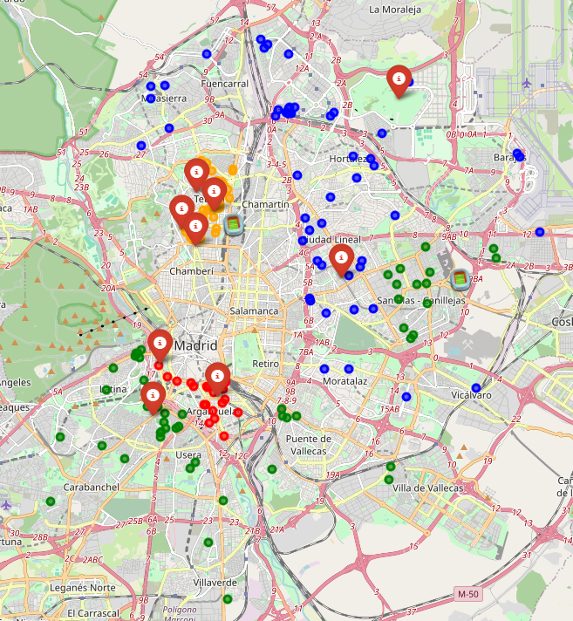
Se pueden encontrar mayoritariamente en nueve barrios
Barrio | Nº pisos | Precio_m2
Castillejos | 16 | 4344
Valdelasfuentes | 13 | 4133
Palos de Moguer | 13 | 4595
Cuatro Caminos | 9 | 4344
Almenara | 9 | 4344
Bellas Vistas | 7 | 4344
Puerta del Ángel | 6 | 2699
Simancas | 6 | 2863
Opañel | 6 | 2612

Slide 19
Conclusiones principales:
Existe una gran diferencia entre los precios por m2 de las viviendas dependiendo del distrito.
La mayor parte de la oferta está orientada a alquileres de apartamentos completos y a alquiler de habitaciones individuales.
El mercado se encuentra semi-profesionalizado debido a que pequeños y grandes inversores controlan gran parte del mismo.
Se han obtenido una serie de características tipo de los pisos con mejores valoraciones, así como su precio.
Hay distritos que con un menor precio por m2, albergan viviendas con alquileres al mismo precio o más altos que otros distritos con mayor precio m2.
Se han identificado una serie de viviendas que cumplen con los requisitos de vivienda tipo y a un precio m2 los más bajo posible.

Slide 20
Claves para maximizar la rentabilidad de la inversión
En el mercado de alquiler turístico de Madrid
Alfonso Nieto García
Abril 2024

